Slide 1
К О Н Ц Е П Ц И Я преподавания предметной области «Технология» в общеобразовательных организациях Российской Федерации, реализующих основные общеобразовательные программы
основным двигателем реализации концепции является школа
система взглядов на основные проблемы, базовые принципы, цели, задачи и направления развития предметной области «Технология»

Slide 2
Основные положения
Для реализации указанных в Стратегии научно-технологического развития Российской Федерации приоритетов, необходимы определенные модели мышления и поведения личности, которые, как показывает опыт многих стран, формируются в школьном возрасте.
Технологическое образование является необходимым компонентом общего образования, предоставляя обучающимся возможность применять на практике знания основ наук, осваивать общие принципы и конкретные навыки преобразующей деятельности человека, различные формы информационной и материальной культуры, а также создания новых продуктов и услуг.
Технологическое образование обеспечивает решение ключевых задач воспитания.

Slide 3
Что и на каком уровне изучаем?
Изучение разнообразных технологий, в том числе: материальных, информационных, коммуникационных, когнитивных и социальных.
В рамках освоения предметной области «Технология» происходит приобретение базовых навыков работы с современным технологичным оборудованием, освоение современных технологий, знакомство с миром профессий, самоопределение и ориентация обучающихся на деятельность в различных социальных сферах, обеспечивается преемственность перехода обучающихся от общего образования к среднему профессиональному, высшему образованию и трудовой деятельности.

Slide 4
Цели и задачи Концепции
Целью Концепции является создание условий для формирования технологической грамотности и компетенций обучающихся, необходимых для перехода к новым приоритетам научно-технологического развития Российской Федерации.

Slide 5
Цели и задачи Концепции
создание системы преемственного технологического образования на всех уровнях общего образования;
изменение статуса предметной области «Технология» в соответствии с ее ключевой ролью в обеспечении связи фундаментального знания с преобразующей деятельностью человека и взаимодействия между содержанием общего образования и окружающим миром;

Slide 6
Приоритетные результаты освоения предметной области «Технология»
…
базовые навыки применения основных видов ручного инструмента как ресурса для решения технологических задач, в том числе – в быту;
умение использовать технологии программирования, обработки и анализа больших массивов данных и машинного обучения.

Slide 7
Содержание предметной области «Технология»
осваивается через:
- учебный предмет «Технология»,
- учебный предмет «Информатика и ИКТ»,
- другие учебные предметы,
- общественно-полезный труд и творческую деятельность в пространстве образовательной организации и вне его,
- внеурочную и внешкольную деятельность,
- дополнительное образование.

Slide 8
Условия эффективной реализации основных задач предметной области «Технология»
адаптировать ФГОС общего образования и примерные основные общеобразовательные программы, к новым целям и задачам предметной области «Технология», предусматривая вариативность ее освоения;
использовать ресурсы организаций дополнительного образования (детские технопарки, «Кванториумы», ЦМИТы, Фаблабы), специализированные центры компетенций (включая Ворлдскиллс); …
использовать социальные и профессиональные личностно-значимые и общественно-значимые практики, обеспечивающие получение начальных профессиональных навыков с учетом потребности экономики региона (в ЦМИТ, центрах компетенций Ворлдскиллс, детско-взрослых производствах, школьной ИКТ-инфраструктуре и школьных компаниях, в том числе – входящих в движение «Достижения молодых»);

Slide 9
Федеральный проект «Современная школа»
Обеспечено в 2024 году изучение предметной области "технология" на базе организаций, имеющих высокооснащенные ученико-места, в том числе в детских технопарках "Кванториум", каждого муниципального образования субъекта РФ, начиная с 2019 года
Реализована в 2021 году в 100 % муниципальных образований субъекта РФ система повышения квалификации для учителей предметной области "технология" на базе детских технопарков "Кванториум", организаций, осуществляющих образовательную деятельность по образовательным программам среднего профессионального и высшего образования, предприятий реального сектора экономики

Slide 10
Начальное общее образование
Привязка объектов труда к другим предметам
Освоение в рамках предметной области «Математика и информатика» основ программирования для виртуальных сред и моделей.
.

Slide 11
Основное общее образование
Ежегодное практическое знакомство с 3-4 видами профессиональной деятельности из разных сфер (с использованием современных технологий) и более углубленно – с одним видом деятельности через интеграцию с практиками, реализованными в движении Ворлдскиллс
Оперативное введение в образовательную деятельность содержания, адекватно отражающего смену жизненных реалий и формирование пространства профессиональной ориентации и самоопределения личности (к 20 технологиям перечисленным в ПООП добавляются еще три: промышленный дизайн; аддитивные технологии; технологии умного дома и интернета вещей)

Slide 12
Среднее общее образование
Обязательное освоение предметной области «Технология» на уровне среднего общего образования.
Изучение основ предпринимательства, в том числе с использованием инфраструктуры организаций среднего профессионального образования и высшего образования.
Необходимо введение государственной итоговой аттестации по выбору обучающихся по учебному предмету «Технология»,

Slide 13
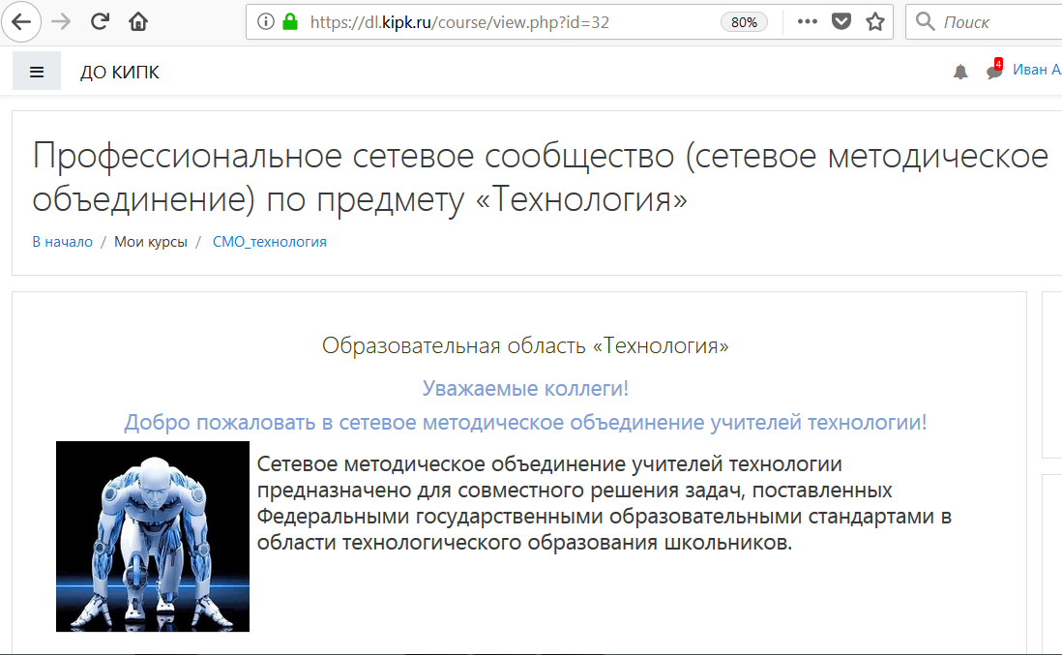
dl.kipk.ru
t.kipk.ru

